Slide 1
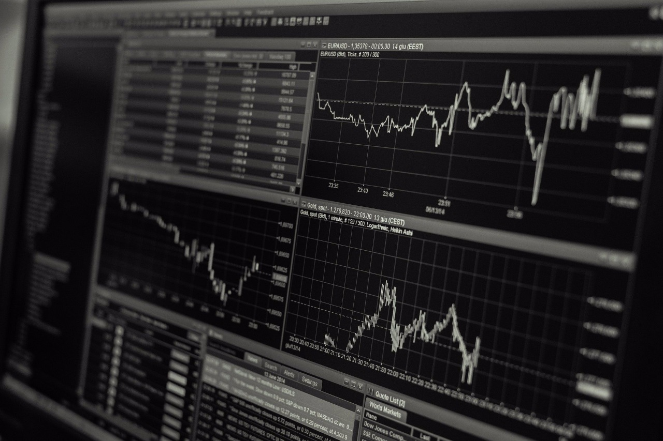
PBL
PROJECT
나만의 맞춤형 주식 투자 비서
GAZA
여러분도 GAZA와 함께라면
적어도 치킨 한마리는 사먹을 수 있습니다.
우리 다같이 성투합시다. 가즈아!
Greatest Analyst, Zealous Assistant
Made by Class MATE:

Slide 2
WHY USE THIS
65%
78%
62%
38%
주식 투자의 어려움
이 그래프의 수치들과 결론에 대해서 자세히 적어주세요, 저는 이 숫자들과 그래프를 그냥 만들어서
딱히 별다른 의미는 없어요, 하지만 만드시는 분께서는 그래프의 수치의 의미를 알고 있을 테니 자세히 적어주세요
그나저나 새벽 1시인데 배가 고프네요, 옆에 같이 있는 친구도 배고파 해서 빨리 끝내고 나가서 뭔가 먹어야겠어요

Slide 3
PBL
PROJECT
주요 알림 기능
드디어 시험이 끝이 났다, 광복이 이런 느낌일까
커뮤니티 기능
CONTENTS
드디어 시험이 끝이 났다, 광복이 이런 느낌일까
나만의 알고리즘 기능
드디어 시험이 끝이 났다, 광복이 이런 느낌일까
선물하기 기능
드디어 시험이 끝이 났다, 광복이 이런 느낌일까

Slide 4
1
템플릿 컨텐츠 제목
드디어 시험이 끝이 났다, 광복이 이런 느낌일까
좀 자세하게 내용을 적어주세요,
이 슬라이드만 보더라도 이 목차의
내용을 이해할 수 있도록 말이죠 !
하나의 목차 카테고리를 짧게 요약해서
설명을 해주고 넘어간다면 뒤쪽의
본문에서 이해도를 높일 수 있어요

Slide 5
2
드디어 시험이
드디어 시험이 끝이 났다, 광복이 이런 느낌일까
좀 자세하게 내용을 적어주세요,
이 슬라이드만 보더라도 이 목차의
내용을 이해할 수 있도록 말이죠 !
하나의 목차 카테고리를 짧게 요약해서
설명을 해주고 넘어간다면 뒤쪽의
본문에서 이해도를 높일 수 있어요

Slide 6
3
드디어 시험이
드디어 시험이 끝이 났다, 광복이 이런 느낌일까
좀 자세하게 내용을 적어주세요,
이 슬라이드만 보더라도 이 목차의
내용을 이해할 수 있도록 말이죠 !
하나의 목차 카테고리를 짧게 요약해서
설명을 해주고 넘어간다면 뒤쪽의
본문에서 이해도를 높일 수 있어요

Slide 7
4
드디어 시험이
드디어 시험이 끝이 났다, 광복이 이런 느낌일까
좀 자세하게 내용을 적어주세요,
이 슬라이드만 보더라도 이 목차의
내용을 이해할 수 있도록 말이죠 !
하나의 목차 카테고리를 짧게 요약해서
설명을 해주고 넘어간다면 뒤쪽의
본문에서 이해도를 높일 수 있어요

Slide 8

CONCEPT
아 배고파!! 맥주도 마시고 싶다!!
왜 이렇게 컨셉이 이렇게 나오는지
여기서 설명을 좀 해주세요
그리고 나서 어떤 컨셉으로
정했는지도 알려주시면 되요
그리고 지금은 맥주가 마시고 싶죠
CONCEPT A
CONCEPT B
CONCEPT C

Slide 9
일이관지
[一以貫之]
하나를 알고 그것으로
모든 걸 관통한다

Slide 10

PICTURE NAME
여기서는 장문으로 적으면 되요.
하지만 텍스트를 적을 때는 논리적으로 적어주셔야 합니다
그래야 보는 사람들이 이해하기 쉽거든요
우측의 사진은 텍스트와 관련된 사진을 선택해서 넣으시면 합니다
아 진짜 배고프다. 족발도 먹고 싶고 찜닭도 먹고 싶다
날씨가 좀 쌀쌀하니까 우동 생각도 간절해지고 !
시간이 나면 회 한 점에 소주 한잔도 생각 나는
10월 시험이 끝난 오늘.
65%
78%
62%
숫자에 대한 설명
숫자에 대한 설명
숫자에 대한 설명

Slide 11

WEDDING
역시 파워포인트의 시작은 고화질사진으로부터 시작되는 것 같다
65%
78%
<Graph Name>
<Graph Name>
종합적인 결론을 적어주세요
이 그래프의 수치들과 결론에 대해서 자세히 적어주세요,
저는 이 숫자들과 그래프를 그냥 만들어서 딱히 별다른 의미는 없어요,
결정했어요, 시원하게 맥주를 한 잔 하는 걸로!

Slide 12
PBL
PROJECT
나만의 맞춤형 주식 투자 비서
THANK YOU
With GAZA, We all Analyst
GAZA와 함께라면 당신도 투자분석가
Made by Class MATE:

